Slide 1

Microsoft Excel 2013/2010/2007. Уровень 4. Макросы на VBA
Тихонов Ярослав. MCT, MOS Master
YATikhonov@specialist.ru

Slide 2
Программа
Автоматическая запись макроса
Работа в редакторе Visual Basic
Объекты Excel – свойства и методы
Циклы
Пользовательские функции
Обработка ошибок
Защита проекта. Автоматизация запуска макросов

Slide 3
Цель
Выполнимая
Ознакомится с VBA
НЕ выполнимая
Стать программистом
Научится редактировать и использовать макросы
Научиться писать «сложные» макросы
Научиться писать простые и «средние» макросы
Научить алгоритмам

Slide 4
Введение

Slide 5

Что такое макрос ?
Макрос – это записанная последовательность команд, которую затем выполняет Excel
Другие названия: процедура, программа
Язык – Visual Basic for Applications (VBA)

Slide 6
Типы макросов
Процедуры (Sub)
Выполняет набор действий
Функции (Function)
Принимает аргументы и возвращает значение. Вставляется как функция в формулах на листе
Не может:
Менять значения других ячеек
Добавить/удалить/отформатировать ячейки
Добавлять/переименовывать/ удалять/перемещать листы книги
Работать с именами в книге
Менять разрешение экрана и пр.
Для запуска требуются дополнительные действия:
Запуск вручную из VBE (F5)
Диалог по Alt + F8
Горячие клавиши
Кнопка на листе
Кнопка на панели

Slide 7
Мотивация
Экономия времени и сил
Уменьшение ошибок
Соблюдение стандартов
Добавление функциональности
Взаимодействие с другими приложениями
Нужно знать VBA
Трудно адаптировать
Нужен Excel
Не работает отмена действий
Трудности с безопасностью

Slide 8
Способы создания макроса
Запись макроса
Пишем код
Используем чужой код
Готовый макрос

Slide 9
Макрорекордер
Не нужно знать VBA
Можно подсматривать команды и функции
Нерациональный код
Нет циклов
Нет условий
Нет диалога с пользователем
Нет взаимодействия с другими приложениями
Не пишет действия с графикой и диаграммами

Slide 10
Создание макросов вручную
Ограничений нет
Необходимо знать VBA
Долгая отладка

Slide 11
Используем чужой код
Огромное количество примеров
Можно найти оптимальное решение
Можно использовать часть решения
В большинстве случаев нужно знать VBA
Ложная «универсальность» - необходима адаптация

Slide 12

Сайты
excelvba.ru
macros-vba.ru
vbabesaba.com
planetaexcel.ru
firststeps.ru/vba/excel/vbaexcel1.html
(EN) stackoverflow.com

Slide 13



Книги
Джон Уокенбах
Билл Джелен, Трейси Сирстад
Питер Эйткен
www
www
www

Slide 14
Редактор VBE

Slide 15
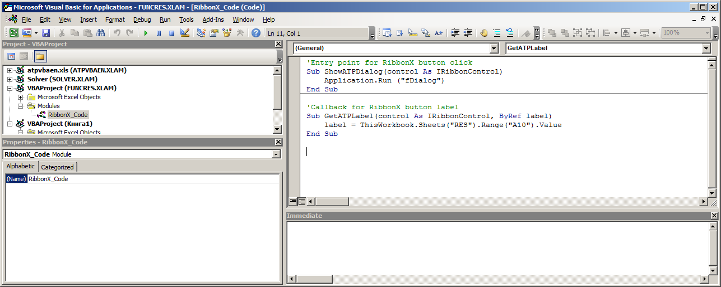
Редактор Visual Basic Editor (VBE)
Menu & Toolbar
Project Explorer
(Ctrl + R)
Code/Form
(F7)
Properties Windows (F4)
Immediate Windows
(Ctrl + G)
Откройте файл «Редактор VBE.xls»

Slide 16
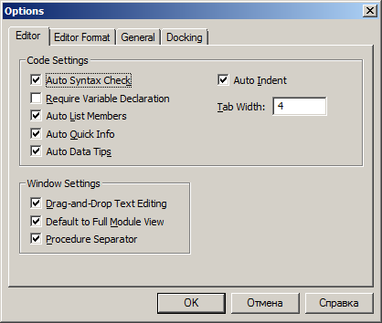
Основные настройки редактора (Editor)
Вкладка меню «Tools»
Выбор «Options»
Проверка синтаксиса
Проверка объявления переменных

Slide 17
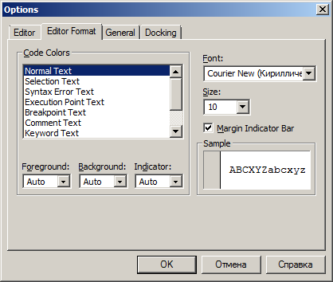
Основные настройки шрифта (Editor)
Вкладка Editor Format
Вид шрифта
Для какого типа шрифта
Размер шрифта

Slide 18
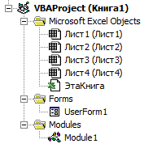
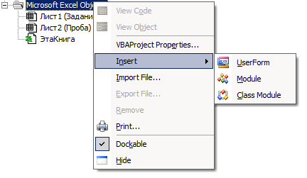
Структура проекта
Модули листов (Лист1,2,3…)
Пользовательские формы
Модуль ЭтаКнига
(ThisWorkbook)
Обычные модули
(Modules)
Для добавления ПКМ на верхней группе

Slide 19
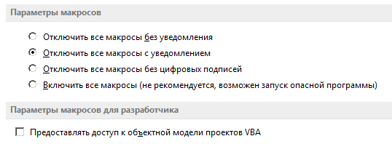
Настройки безопасности
Файл
Параметры
Центр управления безопасностью
Параметры макросов

Slide 20
Объектная модель

Slide 21
Теория
VBA работает с объектами
Объекты имеют
Свойства
Методы
События

Slide 22
Определение
Объект – именованный элемент программы, который содержит информацию и код, обрабатывающий информацию

Slide 23

Свойства, методы и события
Свойства:
Цвет
Число колес
Текущая скорость
Кол-во мест
Масса
Остаток бензина
…
Методы: что можно сделать с машиной, сидя за рулем?
Методы:
Ехать прямо
Повернуть налево
Остановиться
Включить фары
Погудеть
…
Свойства: что отличает от других ТС и, в частности, машин?
События
Завели мотор
Остановились
Начало движения
…
События: какие события у автомобиля по отношению к наблюдателю?

Slide 24
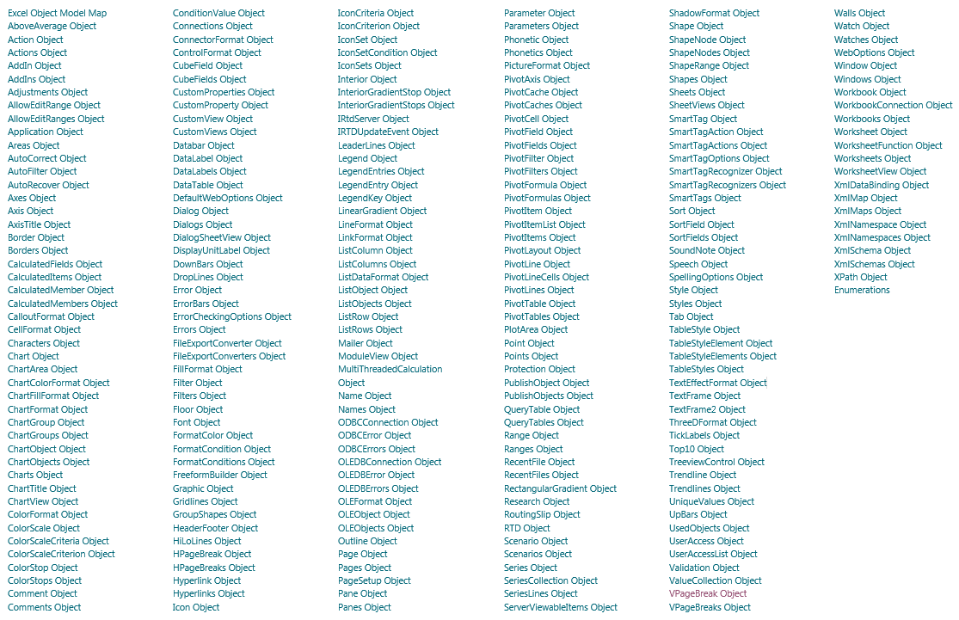
Объекты VBA
www

Slide 25
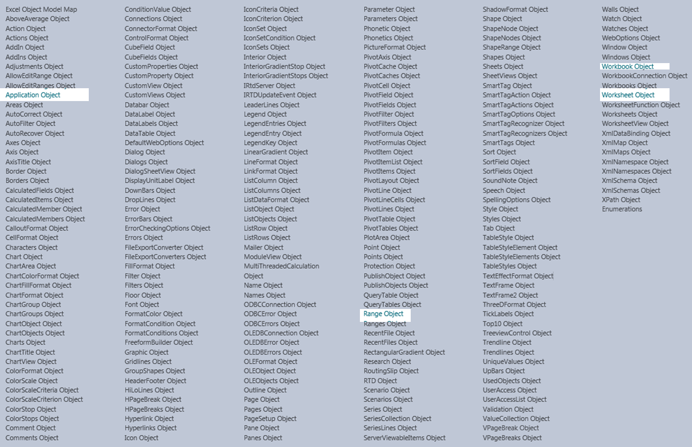
Основные объекты VBA

Slide 26
Иерархия основных объектов Excel
Application
Коллекция Workbooks
Workbooks(1)
Workbooks(2)
Workbooks(3)
Коллекция Worksheets
Worksheets(1)
Worksheets(2)
Range(“D1:E3”)
Объектная модель – особенность иерархических отношений между объектами, определяет какие объекты содержат другие объекты и какие именно

Slide 27
Ссылки на объекты
Полная ссылка
Application.Workbooks(“Бюджет.xls”).Worksheets(“Лист1”).Range(“A1”)
Упрощенные
Worksheets(2).Range(“F3”)
Range(“A1:C3”)
Конструкция With…End With
With Worksheets(2).Range(“A1:C3”)
.Interior.Color = 65535
.Font.Color = -16776961
End with

Slide 28
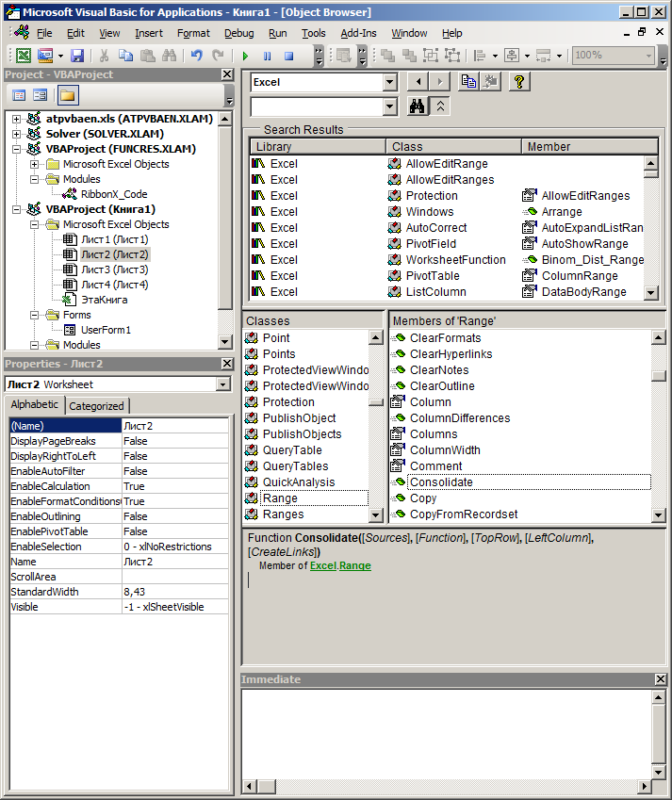
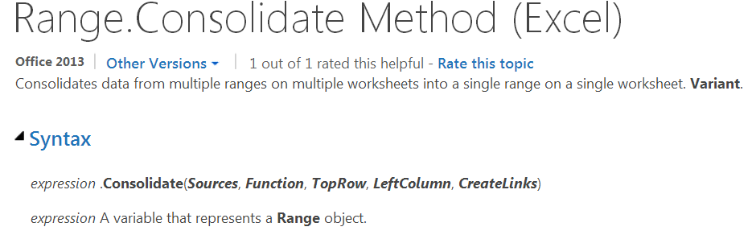
Справка по объектам
Object Browser (F2)
Находим нужный класс
Ищем нужный метод
Нажимаем на F1

Slide 29
Объект Application
Свойства:
Caption
StatusBar
Path
Calculation
DisplayAlerts
ScreenUpdating
Методы:
Quit
Wait
Calculate
Объект Application
События:
NewWorkbook
WorkbookOpen
WorkbookBeforeClose

Slide 30
Объект Workbook
Свойства:
Name
Path
FullName
Методы:
Activate
Open
Save
Close
PrintOut
Объект Workbook
События:
Open
BeforeClose
BeforeSave
SheetChange

Slide 31
Объект Worksheet
Свойства:
Name
Visible
Cells
Методы:
Activate
Add
Delete
Select
Copy
Protect
Объект Worksheet
События:
Activate
Change
SelectionChange
BeforeRightClick

Slide 32
Объект Range
Свойства:
Value
Formula
Font.ColorIndex
…
Методы:
Activate
Select
Copy
PrintOut
…
Объект Range
Откройте файл «Объектная модель Excel.xls»

Slide 33
Хранение и запуск макросов

Slide 34
Варианты хранения
В книге Excel (сохранение книги с поддержкой макросов)
Персональная книга макросов
Надстройка
В файлах bas или txt

Slide 35
Задание
Создайте новый файл Excel
Нажмите на «Файл» - Сохранить как
В списке найдите варианта «Как надстройку Excel»
Задайте имя «Vba2015»
В дальнейшем, если не оговорено иное – сохраняйте и запускайте созданные макросы из этой надстройки

Slide 36
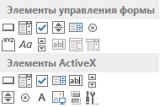
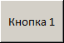
Возможности для запуска
Из VBE (F5)
По «кнопке»
Через панель быстрого доступа

Slide 37
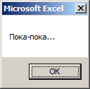
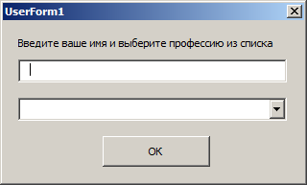
Возможности для запуска
По событию
Через форму

Slide 38
Макрорекордер

Slide 39
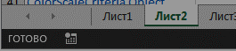
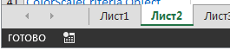
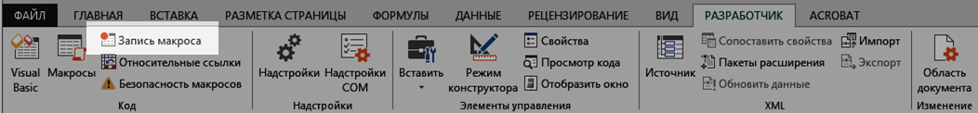
Запись макроса
Кнопка на строке состояния
Кнопка на вкладке «Разработчик»

Slide 40
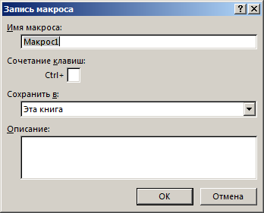
Окно параметров записи
Название макроса
Hotkeys
Куда записывать макрос
Комментарий

Slide 41
Задание 1
Откройте новый файл Excel
Включите макрорекордер
Прокрутите экран до 100 строчки
Выделите любой диапазон ячеек 5x5
Измените цвет заливки ячеек
Измените цвет шрифта

Slide 42
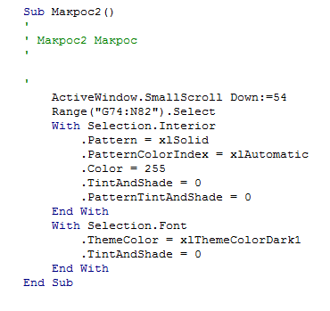
Сгенерированный код
Название макроса
Комментарий
Выделение
ячеек
Прокрутка
экрана
Изменение
заливки
Изменение
цвета шрифта

Slide 43
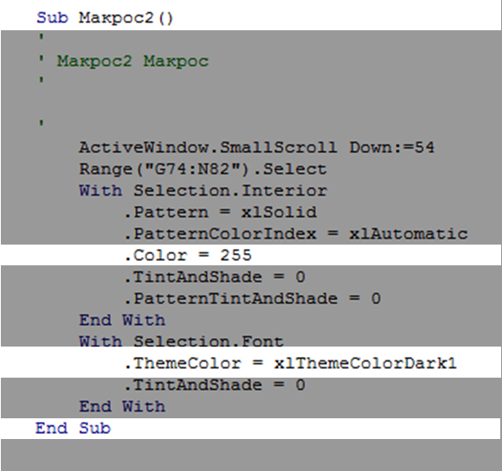
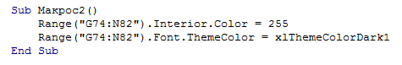
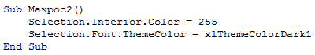
Что нужно оставить?
Вариант для конкретного диапазона
Вариант выделенного диапазона

Slide 44
Использование относительных ссылок
Комбинация клавиш Ctrl + ->
Selection.End(xlToRight).Select
xlToLeft
xlUp
xlDown

Slide 45
Задание 2
Откройте файл «Макрорекордер»
Лист Проба1
Включите макрорекордер
Выделите ячейку «A1»
Выделите шапку таблицы
Измените заливку ячеек
Измените шрифт ячеек:
Размер
тип шрифта
цвет

Slide 46
Задание 2 (продолжение)
Завершите запись макроса
Откройте VBE
Скорректируйте макрос – уберите лишний код
Проверьте работоспособность макроса на листах Проба2 и Проба3

Slide 47
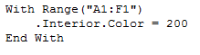

Проверка кода в Immediate
Выполняет только одну строчку команды
Необходимо полное обращение к объекту
Не использует переменные

Slide 48
Что делают эти команды?
Workbook(“Бюджет.xls”).Save
ActiveWorkbook.Worksheets.Add
Worksheets(“Лист1”).Name=“Отчет”
Application.Quit
Range(“А1”).Font.Size = 20
Sheets(“Лист1”).Delete
Sheets(“Инвестиции”).Protect Password:=“masha”
Range(“A1:D4”).Copy
Sheets(5).Copy
Application.DisplayAlerts = False
Application.ScreenUpdating = False

Slide 49
Ответы
Сохранение книги «Бюджет.xls»
Добавление нового листа
Переименование “Лист1” в “Отчет”
Выход из Excel
Установить в ячейке “А1” размер шрифта 20
Удалить лист “Лист1”
Защитить лист “Инвестиции” с паролем “masha”
Скопировать в буфер обмена диапазон “A1:D4”
Создать новую книгу с копией 5го листа
Отключить системные сообщения
Отключить обновление экрана

Slide 50
Типы данных, переменные, константы

Slide 51
Переменные
Переменная – это именованная область памяти для хранения данных определенного типа
Объявление переменной:
Dim Имя_Переменной As Тип_данных
Присвоение значения переменной:
Имя_Переменной = Значение

Slide 52
Примеры
Dim Cash As Integer
Dim FIO As String
Dim Bdate as Date
FIO = “Пупкин Василий Дмитриевич”
Bdate = #3.18.1977#
Cash = 123
Cash = Cash + 7

Slide 53
Ограничения
Должно начинаться с букв
Быть короче 255 символов
Не совпадать с ключевыми словами VBA
Не содержать точек, пробелов и символов
! @ # & % $
Должно быть информативным

Slide 54
Числовые типы данных
Целочисленные
Integer (-32 768 … +32 768)
Long (-2 147 483 648 ... + 2 147 483 648)
Дробные
Single (–3.402823*10³⁸ … +1.401298*10⁴⁵)
Double (–1.79769313486232*10³⁰⁸ … 1.79769313486232*10³⁰⁸)

Slide 55
Остальные типы данных
String (текст любой длины)
Date (дата в виде #3.18.1977#)
Boolean (True или False)
Object (Range, Worksheet, Workbook…)
Variant

Slide 56
Константы
Константы – это данные, которые не изменяются в процессе выполнения макроса
Бывают только двух типов:
текстовые
Числовые
Принято писать их имена ЗАГЛАВНЫМИ БУКВАМИ

Slide 57
Пример констант
Const ПИ = 3.14
Const CREDIT_RATE = 0.15
Const MY_NAME = “Николай”

Slide 58
Переменные объектов
Для присвоения значений переменным объектов используется слово Set
Примеры
Dim myRange as Range
Set myRange = Worksheets(“Лист1”).Range(“A1:C4”)
myRange.Interior.ColorIndex = 6
myRange.Font.Size = 20
Dim Base as Worksheet
Set Base = Worksheets(“Данные”)
Base.Range(“F3”).Value = 5
Base.Activate
Переменные объектов упрощают и ускоряют код

Slide 59
Массивы
Особый вид переменных, содержащие наборы однотипных данных
Ссылка на элемент массива – по названию и индексу
Объявление массивов:
Dim Contacts(1 To 100) as String
Dim PifagorTable(1 To 10, 1 To 10) as Integer
Dim Simple as Variant
Запись данных в массив:
Contacts(2) = “Михаил”
PifagorTable(2,3) = 6
Simple = Array(1,3,7,9,11)

Slide 60
Область видимости переменных
Уровень проекта
Public вместо Dim в начале любого модуля перед первым Sub
Уровень модуля
Dim в начале модуля перед первым Sub
Private вместо Dim в начале модуля перед первым Sub
Уровень процедуры
Dim внутри Sub … End Sub

Slide 61
Общие рекомендации
Обязательно объявлять все переменные и константы
Не злоупотреблять переменными типа Variant
Использовать понятные имена
Комментировать (апостроф)
Использовать строчку Option Explicit в начале модулей
При выборе области видимости – использовать как можно меньшую область
Откройте файл «Переменные.xls»

Slide 62
Операторы данных

Slide 63
Операторы данных
Оператор присвоения
X = 5
Client = “Елена”
Set WB = Workbooks(“Отчет.xls”)
Математические действия
+ - / * ^ ( )
Возведение в степень: 2^3 = 8
Целочисленное деление: 10\3 = 3
Модуль (остаток от деления): 10 mod 3 = 1
Сравнения
= > < >= <= <>
Логические
And Or Not
Соединение текстовых строк
ClientName = “Пупкин ” & “Иван ” & “Петрович”

Slide 64
Проверка условий

Slide 65
Оператор If … Then
Вариант 1
If Условие Then Действие
Вариант 2
If Условие Then
Действия
…
End If
Вариант 3
If Условие Then
Действия1
Else
Действия2
End If

Slide 66
Пример If..End if
Вариант 1
If Age>60 Then MsgBox “Вы на пенсии”
Вариант 2
If Range(“A1”).Value <= 5 Then
Range(“A1”).Interior.ColorIndex = 6
Range(“A1”).Font.ColorIndex = 3
End If
Вариант 3
If Age>18 And Age<34 Then
Range(“A1”) = “Призыв”
Else
Range(“A1”) = “Отдыхай”
End If

Slide 67
Оператор Select
Проверка нескольких условий сразу
Select Case Выражение
Case Условие1
Действия1
Case Условие2
Действия2
Case Условие3
Действия3
Case Else
Действия4
End Select

Slide 68
Пример Select
Sub Test()
a = 3
Select Case a
Case Is > 5
MsgBox "a больше 5"
Case Is > 7
MsgBox "a больше 7"
Case Else
MsgBox "Не подходит ни одно условие"
End Select
End Sub
Откройте файл «Проверка условий.xls»

Slide 69
Задание
Напишите макрос, который будет спрашивать у пользователя дату рождения, вычислять его возраст в годах и выводить в окне MsgBox статус следующим образом:
меньше 7 лет - детский сад
от 8 до 15 лет - школьник
от 16 до 22 лет - студент
больше 22 лет – взрослый При вводе некорректной даты макрос должен выдавать пользователю сообщение об ошибке

Slide 70
Функции ввода-вывода

Slide 71
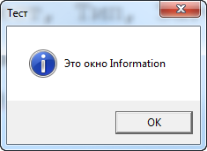
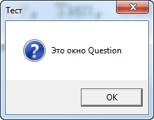
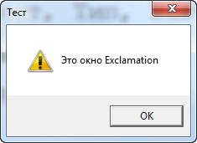
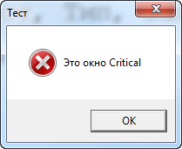
Функция MsgBox для вывода сообщений
Синтаксис
MsgBox Текст, Тип, Заголовок
Пример
MsgBox “Неправильная дата”, vbCritical, “Ошибка”
Основные типы
vbInformation
vbQuestion
vbExclamation
vbCritical

Slide 72
Функция MsgBox с ответом пользователя
Ответы на простые вопросы (да, нет…)
Синтаксис
Response = MsgBox(Текст, Тип, Заголовок)
К типу добавляются кнопки ответа
vbYesNo
vbRetryCancel
vbOKCancel…
Выдает в Response значения констант vbOK, vbCancel, vbYes, vbNo

Slide 73
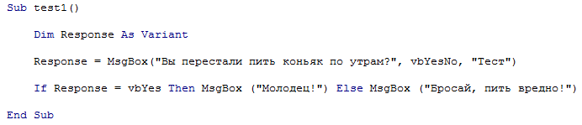
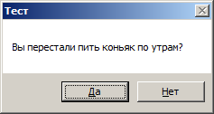
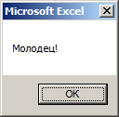
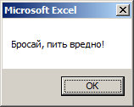
Функция MsgBox с ответом пользователя. Пример

Slide 74
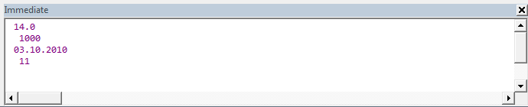
Функция Debug.Print
Выводит только в окно Immediate (Ctrl+G)
Удобен для
Контроля значений переменных
Вывода служебной информации
Отладки
Синтаксис
Debug.Print Выражение

Slide 75
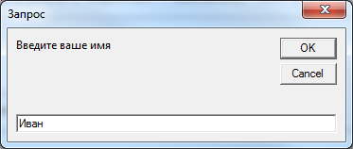
Функция InputBox
Простой ввод - текст и числа
Никаких проверок вводимой информации
Синтаксис
Response = InputBox(Текст,Заголовок,Знач_по_умолч)
Пример
Response = InputBox(“Введите ваше имя”,”Запрос”,”Иван”)

Slide 76
Метод Applicaton.InputBox
Более совершенная версия функции InputBox
Позволяет задать тип ожидаемых данных
Проверяет данные на входе
Type – задает тип данных на входе
0 – формула
1 – число
2 – текст
8 – ссылка на диапазон

Slide 77
Примеры
Response = Application.InputBox(Prompt:=“Сколько вам лет?”, Title:=“Вопрос”, Type:=1)
Set MyRange = Application.InputBox(Prompt:= “Выделите ячейки для анализа”, Title:=“Вопрос”, Type:=8)

Slide 78
Диалоговые окна работы с файлами
Методы объекта Application
GetOpenFileName
GetSaveAsFileName
Выводят диалоговые окна открытия/сохранения файла
Синтаксис
FileName = Application.GetOpenFileName(Фильтр, Фильтр_по_умолчанию, Заголовок, Мультивыбор)
Откройте файл «Ввод-вывод.xls»

Slide 79
Задание: Камень, Ножницы, Бумага
Запросите у пользователя число от 1 до 3
Cint(Answer)
Получите случайное число – ответ от VBA
Int(3 * Rnd() + 1)
Выведите сообщение в окно Immediate с результатом
Пользователь выбрал (Камень/Ножницы/Бумага)
Компьютер выбрал (Камень/Ножницы/Бумага)
Результат: Выиграл (Пользователь/Компьютер/Ничья)
Камень тупит ножницы. Ножницы режут бумагу. Бумага накрывает камень

Slide 80
Работа с диапазонами

Slide 81
Виды ссылок на диапазон
Объект Range
Workbooks(“Отчет.xls”).Worksheets(“Лист1”).Range(“A1”).Value = 5
Worksheets(“Лист1”).Range(“A1”).Value = 5
Range(“A1”).Value = 5
Range(“A1”,“B3”) = 5
Range(“A1,B3”) = 5
Свойство Cells объекта Worksheets
Worksheets(“Лист1”).Cells(2,3).Value = 5
Cells(2,3).Value = 5
Range(Cells(2,2),Cells(4,3)) = 5
Объекты Selection и ActiveCell
ActiveSheet.Selection.Value = 5
Selection.Value = 5
ActiveCell.Value = 5

Slide 82
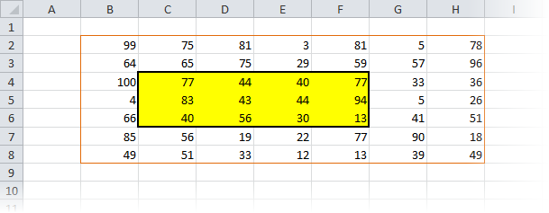
Основные свойства диапазона
Содержимое ячеек
Range(“A1”).Value = 5
Range(“A1”).Formula = “=B1+$D$2”
Range(“A1”).Formula = “=SUM(A2:A5)”
Range(“A1”).FormulaLocal = “=СУММ(A2:A5)”
Range(“C1:C5”).FormulaR1C1 = “=RC[-2]+RC[-1]”
Размеры диапазона
Columns.Count
Rows.Count
Cells.Count
CurrentRegion

Slide 83
Форматирование диапазона: Font и Interior
Шрифт
Range(“A1”).Font.Name = “Arial Black”
Range(“A1”).Font.Size = 24
Range(“A1”).Font.ColorIndex = 6
Range(“A1”).Font.Bold = True
Range(“A1”).Font.Italic = True
Заливка
Range(“A1”).Interior.ColorIndex = 3
Range(“A1”).Interior.Color = RGB(127,255,0)

Slide 84
Обрамление диапазона – свойство Borders
Выбор границы
Range(“A1").Borders(xlEdgeBottom).LineStyle = xlContinuous
Толщина границы
Range(“A1").Borders(xlEdgeTop).Weight = xlThin
Цвет линий
Range(“A1").Borders(xlEdgeLeft).ColorIndex = 3

Slide 85
Основные методы объекта Range
Выделение и активация
Range(“A1:D5”).Select
Range(“B3”).Activate
Очистка и удаление
Range(“A1”).Clear
Range(“A1”).ClearContents
Range(“A1”).ClearFormats
Range(“A1”).ClearComments
Range(“A1”).Delete

Slide 86
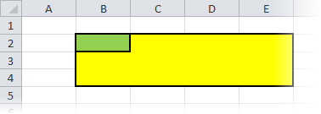
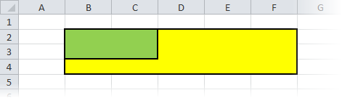
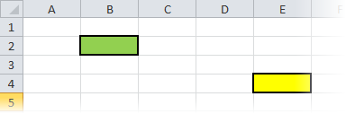
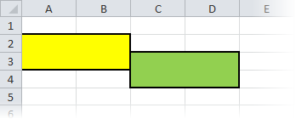
Изменение размеров и сдвиг диапазона
Изменение размеров
Range(“B2”).Resize(3,4)
Range(“B2:C3”).Resize(3,5)
Сдвиг
Range(“B2”).Offset(2,3)
Range(“C3:D4”).Offset(-1,-2)

Slide 87
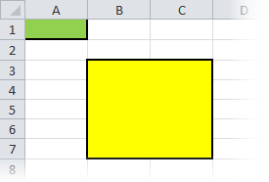
Пример сдвига
Range(“A1”).Offset(2,1).Resize(5,2)
R = Selection.Rows.Count
C = Selection.Columns.Count
Selection.Resize(R+1,C+1).Select

Slide 88
Копирование диапазона
Прямое копирование
Range(“A1:B3”).Copy destination:=Range(“F10”)
Worksheets(“Лист1”).Range(“A1:B3”).Copy destination:=Worksheets(“Лист2”).Range(“E5”)
Копирование через буфер
Range(“A1:B3”).Copy
Range(“E5”).Activate
ActiveSheet.Paste
Специальная вставка
Range(“A1:B3”).Copy
Range(“E5”).PasteSpecial Paste:=xlPasteAll

Slide 89
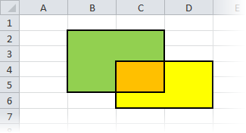
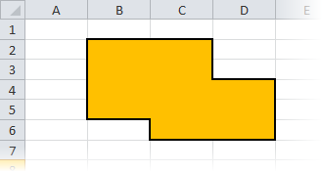
Пересечение и объединение диапазонов
Пересечение
Intersect(Range(“B2:C5”), Range(“C4:D6”))
Объединение
Union(Range(“B2:C5”), Range(“C4:D6”))

Slide 90
Что делают эти команды?
Worksheets(“Счет”).Cells(3,2).Font.Bold = True
Range(“F3”).CurrentRegion.Interior.ColorIndex = 4
Cells(3,3).Resize(5,1).FormulaR1C1 = “=RC[-1]*2”
ActiveCell.Resize(2,2).Select
Range(“A1,A5”).Font.Italic = True
Range(“A1”, “A5”).Font.Italic = True
Range(“A1”).CurrentRegion.Cells.Count
Selection.PasteSpecial Paste:=xlPasteValues
Intersect(Range(“B1:B20”),Range(“A5:X5”)).Select
ActiveCell.Offset(-1,-1).Resize(5,3).Copy
Selection.Borders(xlEdgeLeft).LineStyle = xlDot
Range(Cells(1,1),Cells(3,3)).Interior.ColorIndex=3

Slide 91
Работа с диапазонами

Slide 92
Безусловный цикл For … Next
Выполнение действий заданное количество раз
Синтаксис
For ПеременнаяЦикла = Старт To Финиш Step Шаг
Действия
…
Next ПеременнаяЦикла
Может быть указан шаг изменения (Step)
Для обратного цикла Step<0
Для досрочного выхода из цикла - оператор Exit For
Циклы могут быть вложенными
Откройте файл «Циклы.xls». Выполните задание в модуле 1 (Пифагор)

Slide 93
Цикл прохода по элементам коллекции
Синтаксис
For Each Элемент in Коллекция
Действия
…
Next Элемент
Примеры:
For Each cell in Range(“A1:A5”)
cell.Formula = cell.Value
Next cell
For Each ws in ActiveBook.Worksheets
ws.Visible = True
Next ws
Откройте файл «Циклы.xls». Выполните задания в модуле 2 (Rename_sheet, Mark Duplicates)

Slide 94
Условный цикл Do … Loop: вариант с While
Выполняется пока условие еще верно:
Do While Условие
Действия
Loop
Do
Действия
Loop While Условие

Slide 95
Условный цикл Do … Loop: вариант с Until
Выполняется до тех пор, когда условие станет верным:
Do Until Условие
Действия
Loop
Do
Действия
Loop Until Условие
Для досрочного выхода из цикла – Exit Do

Slide 96
Оператор перехода к метке GoTo
Безусловный переход к строке с меткой
Пример:
Sub Request
Dim A as Variant
Start:
A = InputBox(“Введите число”, ”Запрос”)
If Not IsNumeric(A) then GoTo Start
End Sub

Slide 97
Функции

Slide 98
Типы функций
Функции
Встроенные функции VBA
Функции рабочего листа
Пользовательские функции (UDF)

Slide 99
Встроенные функции VBA
Abs | *Add | *AppActivate | Array | IsError | *IsMissing | IsNull | IsNumeric
Asc | AscB | AscW | Atn | IsObject | *Item | *Join | *Kill
*Beep | *Calendar | *CallByName | CBool | *LastDllError | LCase | Left | LeftB
CByte | Ccur | CDate | CDbl | Len | LenB | *Loc | *LOF
*CDec | *ChDir | *ChDrive | Choose | Log | LTrim | Mid | MidB
Chr | *ChrB | ChrW | CInt | Minute | *MIRR | *MkDir | Month
*Clear | CLng | *Command | Cos | *MonthName | *MsgBox | Now | NPer
*Count | *CreateObject | CSng | CStr | *NPV | *Number | Oct | Partition
*CurDir | Cvar | CVDate | *CVErr | Pmt | PPmt | PV | QBColor
Date | DateAdd | DateDiff | DatePart | *Raise | *Randomize | Rate | *Remove
DateSerial | DateValue | Day | DDB | *Replace | *Reset | RGB | Right
*DeleteSetting | *Description | *Dir | *DoEvents | RightB | *RmDir | Rnd | Round
*Environ | *EOF | *Err | *Error | RTrim | *SaveSetting | Second | *Seek
Exp | *FileAttr | *FileCopy | *FileDateTime | *SendKeys | *SetAttr | Sgn | *Shell
FileLen | *Filter | Fix | Format | Sin | SLN | *Source | Space
*FormatCurrency | *FormatDateTime | *FormatNumber | *FormatPercent | *Split | Sqr | Str | StrComp
*FreeFile | FV | *GetAllSettings | *GetAttr | String | *StrReverse | Switch | SYD
*GetObject | *GetSetting | *HelpContext | *HelpFile | Tan | Time | Timer | TimeSerial
Hex | Hour | IIf | *IMEStatus | TimeValue | Trim | TypeName | UCase
*Input | *InputB | *InputBox | InStr | Val | *VarType | Weekday | *WeekdayName
InStrB | *InStrRev | Int | IPmt | *Width | Year
*IRR | *IsArray | IsDate | IsEmpty

Slide 100
Текстовые функции
Регистр символов:
Ucase(“пЕтРОвиЧ”) → ПЕТРОВИЧ
LCase(“пЕтРОвиЧ”) → петрович
Извлечение символов из текста и длина строки:
Left(“Иванович”,4) → Иван
Right(“Скалолаз”,3) → лаз
Mid(“Бронебойный”,6,3) → бой
Len(“Маша”) → 4
Поиск подстроки в строке
InStr(1, “Иван Петрович”, “Петр”) → 6
InStr(6, “Иван Петрович”, “а”) → 0
Откройте файл «Функции.xls». Выполните задание в модуле 1

Slide 101
Текстовые функции - 2
Удаление пробелов
Trim(“ ААА ”) → “ААА”
LTrim(“ ААА ”) → “ААА ”
RTrim(“ ААА ”) → “ ААА”
Вывод символа по коду и наоборот
Chr(198) → Ж
Asc(“Ж”) → 198
Замена
Replace(“Малако”, “а”, “о”) → Молоко

Slide 102
Проверка подобия текста оператором Like
Обозначения:
Символы подстановки: * ? #
Любой символ из набора: [А-Я]
Ни одного символа из набора: [!A-M]

Slide 103
Пример
Dim Test as Boolean
Test = “Марфа” Like “М*а” → True
Test = “А123МР” Like “А###МР” → True
Test = “Д” Like “[А-П]” → True
Test = “Д” Like “[!А-П]” → False
Test = “aM5b” Like “a[L-P]#[!c-e]” → True

Slide 104
Функции даты-времени
Текущее дата-время:
Date
Now
Операции с датами:
DateDiff(“d”, #3.18.2001#, Date)
DateDiff(“yyyy”, birthday, Date)
DateDiff(“s”, Now, Date)
DateAdd(“m”, 2, “30-Apr-99”)
DateAdd(“q”, 3, #1.1.2011#)
DateAdd(“w”, 15, Date)

Slide 105
Прочие функции
Математические:
Abs(число) – модуль числа
Int(число) – целая часть числа
Rnd(число) – случайное число
Randomize – инициализирует генератор случайных чисел
Sin, Cos, Tan, Log…
Преобразования типов данных:
CDate
CDbl
CInt
CLng

Slide 106
Функции рабочего листа в коде
Не изобретать велосипед!
Любая функция рабочего листа Excel может быть использована в коде макроса как метод объекта WorksheetFunction
Необходимо оригинальное (англ.) название
Аргументы указываются через запятую

Slide 107
Пример
N = WorksheetFunction.Average(Range(“A1:A10”))
D = WorksheetFunction.Sum(Range(“F2”), Selection)
S = WorksheetFunction.Vlookup(FIO, myRange, 3, 0)
Откройте файл «Функции.xls». Выполните задание в модуле 3

Slide 108
Функции проверки типов данных
Функции VBA:
IsDate
IsNumeric
IsEmpty
Функции рабочего листа:
WorksheetFunction.IsText
WorksheetFunction.IsError
WorksheetFunction.IsLogical
Используют текущие системные разделители для чисел и дат и локальные названия месяцев!

Slide 109
Пользовательские функции (UDF)
Принимают аргументы,
возвращают значение
Не меняют ячейки
Их можно использовать на листе и в коде

Slide 110
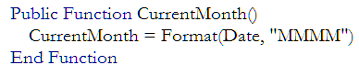
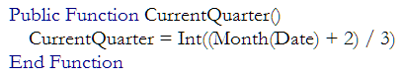
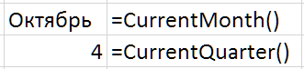
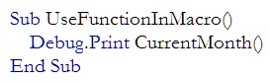
Виды UDF: без аргументов
Примеры кода
Excel
VBA

Slide 111
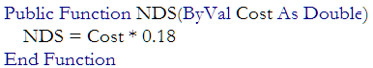
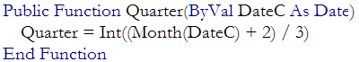
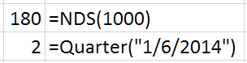
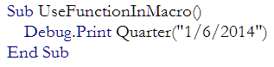
Виды UDF: с обязательными аргументами
Примеры кода
Excel
VBA

Slide 112
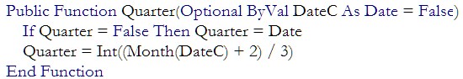


Виды UDF: с необязательными аргументами
Примеры кода
Excel
VBA

Slide 113



Виды UDF: с неопределенным количеством аргументов
Примеры кода
Excel
VBA

Slide 114

Усложняем!

Slide 115
Правила текстом
Ножницы режут бумагу
Бумага заворачивает камень
Камень давит ящерицу
Ящерица травит Спока
Спок ломает ножницы
Ножницы отрезают голову ящерице
Ящерица ест бумагу
Бумага улика против Спока
Спок испаряет камень
Камень тупит ножницы

Slide 116

Матрица для проверки

Slide 117

Решение (rpsls)

Slide 118

Решение (rpsls-2)

Slide 119
Обработка событий

Slide 120
Теория
Концепция событий
Процедуры обработки событий
Типы событий:
События объекта Application (NewWorkbook, BeforeClose…)
События объекта Workbook (NewSheet, BeforeSave…)
События объекта Worksheet (Change, SelectionChange…)
Цепочки событий
Размещение процедур обработки событий
Аргументы процедур событий
Target – целевой диапазон
Cancel – отключение стандартной реакции на событие
Отключение всех событий
Application.EnableEvents = True

Slide 121
Основные события книги
Workbook_Open
Workbook_Activate
Workbook_BeforeClose
Workbook_BeforePrint
Workbook_BeforeSave
Workbook_NewSheet

Slide 122
Основные события листа
Worksheet_Activate
Worksheet_Deactivate
Worksheet_Change
Worksheet_SelectionChange
Worksheet_BeforeDoubleClick
Worksheet_BeforeRightClick
Откройте файл «События.xls»

Slide 123
Полезные макросы

Slide 124
Оглавление
Sub SheetList()
Dim sheet As Worksheet
Dim cell As Range
With ActiveWorkbook
For Each sheet In ActiveWorkbook.Worksheets
Set cell = Worksheets(1).Cells(sheet.Index, 1)
.Worksheets(1).Hyperlinks.Add anchor:=cell, Address:="", _
SubAddress:="'" & sheet.Name & "'" & "!A1"
cell.Formula = sheet.Name
Next
End With
End Sub

Slide 125
Оглавление. Задание
Скорректировать макрос:
Добавить лист Оглавление
Вывести оглавление на соответствующий лист
Добавить проверку на наличие листа Оглавление
(если он есть предложить удалить)

Slide 126
Сортировка листов
Sub SortSheets()
Dim I As Integer, J As Integer
For I = 1 To Sheets.Count - 1
For J = I + 1 To Sheets.Count
If UCase(Sheets(I).Name) > UCase(Sheets(J).Name) Then
Sheets(J).Move Before:=Sheets(I)
End If
Next J
Next I
End Sub

Slide 127




Сортировка листов. Задание
Скорректировать макрос:
Добавить порядковый номер каждого листа (формат 00)
Добавить проверку наличия порядкового номера
(если есть – предложить заменить)
Добавить раскраску цвета ярлычка в случайный цвет
(используйте функцию Rnd() и указание цвета через код RGB)
Замените случайный цвет на цветовую палитру
http://colorscheme.ru/

Slide 128
Тихонов Ярослав MCT, MOS Master YATikhonov@specialist.ru

